Slide 1
Acessibilidade Audiovisual nos Países do Mercosul
Carla Mauch

Slide 2
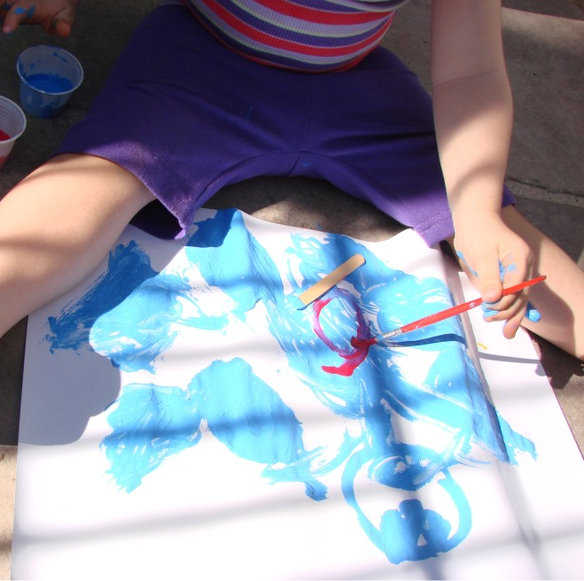
A Mais Diferenças
OSCIP;
Entidade Promotora de Direitos Humanos;
Fundada em 2005;
Focos de atuação: Educação e Cultura Inclusivas.

Slide 3
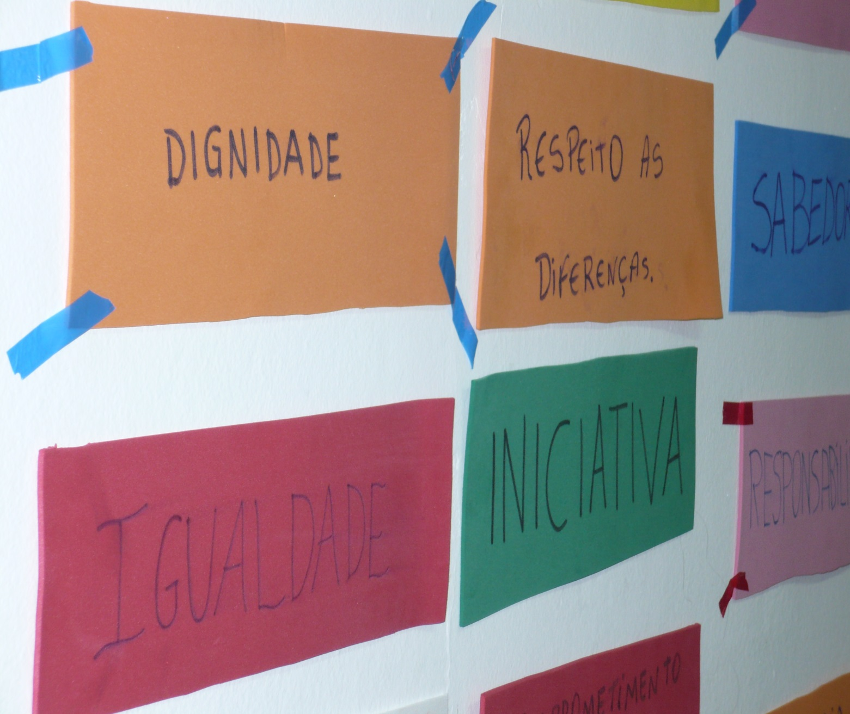
Nossa Missão
Construir, articular, promover e implementar práticas e políticas inclusivas, com os diversos setores da sociedade, para garantir os direitos humanos, prioritariamente das pessoas com deficiência.

Slide 4
Contexto da Deficiência
Mundo
15,3% (1 bilhão de pessoas) no Mundo, segundo a OMS.
Brasil*
23,9% (45,6 milhões de pessoas) em todo o País;
Pobreza e Deficiência
Dos mais de 1 bilhão de pessoas com deficiência no mundo, 80% vivem nos países pobres do Sul
* IBGE - 2010

Slide 5
Marco Legal, Políticas e Programas
- Lei 10.098/00 e Decreto 5.296/04 – Acessibilidade
- Lei 10.436/02 e Decreto 5.626/05 - Libras
- Decreto 6.949/09 – Convenção da ONU sobre os Direitos das Pessoas com Deficiência
- Lei 12.343/10 – Institui o Plano Nacional de Cultura (PNC)
- Plano de Diretrizes e Metas para o Audiovisual – Ancine 2013
- Lei 13.146/15 - Lei Brasileira de Inclusão da Pessoa com Deficiência
- Instruções Normativas da Ancine - 116/14 e 128/16

Slide 6
Democratização do Acesso
Demandas e Direitos – Cultura
- Marco Legal avançado mas pouco incorporado e operacionalizado;
- Acesso praticamente inexistente da sociedade;
- Necessidade de ações tanto na oferta como na demanda;
- Tecnologias e impactos em baixo custos;
- Poucos atores capacitados e trabalhando na área.

Slide 7
Conceitos Convenção da ONU sobre os Direitos das Pessoas com Deficiência (2007)
Pessoas com deficiência: reconhece que a deficiência é um conceito em evolução e que resulta da interação entre pessoas com deficiência e as barreiras devidas às atitudes e ao ambiente que impedem a plena e efetiva participa­ção dessas pessoas na sociedade em igualdade de oportunidades com as demais pessoas. Aponta também que pessoas com deficiência são aquelas que têm impedimentos de longo prazo de natureza física, mental, intelec­tual ou sensorial, os quais, em interação com diversas barreiras, podem obstruir sua participação plena e efetiva na sociedade em igualdades de condições com as demais pessoas.

Slide 8
Conceitos LBI 13.146/15
Acessibilidade: possibilidade e condição de alcance para utilização, com segurança e autonomia, de espaços, mobiliários e equipamentos urbanos, edificações, transportes, informação e comunicação, inclusive seus sistemas e tecnologias, bem como de outros serviços e instalações abertos ao público, de uso público ou privados de uso coletivo, tanto na zona urbana como na rural, por pessoa com deficiência ou com mobilidade reduzida
e, por pessoa com deficiência ou com mobilidade reduzida.

Slide 9
Conceitos LBI 13.146/15
Tecnologia Assistiva ou Ajuda Técnica: produtos, equipamentos, dispositivos, recursos, metodologias, estratégias, práticas e serviços que objetivem promover a funcionalidade, relacionada à atividade e à participação da pessoa com deficiência ou com mobilidade reduzida, visando à sua autonomia, independência, qualidade de vida e inclusão social.

Slide 10
Conceitos LBI 13.146/15
Barreiras: qualquer entrave, obstáculo, atitude ou comportamento que limite ou impeça a participação social da pessoa, bem como o gozo, a fruição e o exercício de seus direitos à acessibilidade, à liberdade de movimento e de expressão, à comunicação, ao acesso à informação, à compreensão, à circulação com segurança, entre outros.

Slide 11
Conceitos Convenção da ONU sobre os Direitos das Pessoas com Deficiência (2007)
Comunicação: abrange as línguas, a visualização de textos, o Braille, a comunicação tátil, os caracteres ampliados, os dispositivos de multimídia acessível, assim como a linguagem simples, escrita e oral, os sistemas auditivos e os meios de voz digitalizada e os modos, meios e formatos aumentativos e alternativos de comunicação, inclusive a tecnologia da informação e comunicação acessíveis.
Língua: abrange as línguas faladas e de sinais e outras formas de comunicação não-falada.

Slide 12
Conceitos Convenção da ONU sobre os Direitos das Pessoas com Deficiência (2007)
Desenho Universal: significa a concepção de produtos, ambientes, programas e serviços a serem usados, na maior medida possível, por todas as pessoas, sem necessidade de adaptação ou projeto específico. O “desenho universal” não excluirá as ajudas técnicas para grupos específicos de pessoas com deficiência, quando necessárias.

Slide 13
Recursos de Acessibilidade - Comunicação
- Audiodescrição
- Legenda
- Tradução/interpretação em Língua Brasileira de Sinais (Libras)
Braille
Leitura Fácil
Comunicação Alternativa
- Fonte ampliada e contraste de cor
- Objetos táteis, tridimensionais e maquetes

Slide 14
Cultura – Convenção da ONU
ARTIGO 30:
Participação na vida cultural e em recreação, lazer e esporte
Os Estados partes reconhecem o direito das pessoas com deficiência de participar na vida cultural, em igualdade de oportunidades com as demais pessoas, e tomarão todas as medidas apropriadas para que as pessoas com deficiência possam:
a. Ter acesso a bens culturais em formatos acessíveis;
b. Ter acesso a programas de televisão, cinema, teatro e outras atividades culturais, em formatos acessíveis; e
c. Ter acesso a locais que ofereçam serviços ou eventos culturais, tais como teatros, museus, cinemas, bib­liotecas e pontos turísticos, bem como, tanto quanto possível, ter o acesso a monumentos e locais de importância cultural nacional.

Slide 15
Plano Nacional de Cultura
Meta 12: 100% das escolas públicas de Educação Básica com a disciplina de Arte no currículo escolar regular com ênfase em cultura brasileira, linguagens artísticas e patrimônio cultural
Meta 21: 150 filmes brasileiros de longa-metragem lançados ao ano em salas de cinema.
Meta 27: 27% de participação dos filmes brasileiros na quantidade de bilhe­tes vendidos nas salas de cinema.
Meta 28: Aumento em 60% no número de pessoas que frequentam museu, centro cultural, cinema, espetáculos de teatro, circo, dança e música.
*Cinemas - Aumentar de 18,4% para 29,44% o número de pessoas
que vão ao cinema.

Slide 16
Plano Nacional de Cultura
Meta 29: 100% de bibliotecas públicas, museus, cinemas, teatros, arquivos públicos e centros culturais atendendo aos requisitos legais de acessibilidade e desenvolvendo ações de promoção da fruição cultural por parte das pes­soas com deficiência.
Meta 30: 37% dos municípios brasileiros com cineclube.
Meta 40: Disponibilização na internet dos seguintes conteúdos, que estejam em domínio público ou licenciados:
100% das obras audiovisuais do Centro Técnico Audiovisual (CTAv) e da Cinemateca Brasileira; 100% do acervo iconográfico, sonoro e audiovisual do Centro de Documentação da Fundação Nacional das Artes (Cedoc/Funarte).

Slide 17
Plano Nacional de Cultura
Meta 43: 100% das Unidades da Federação (UF) com um núcleo de produ­ção digital audiovisual e um núcleo de arte tecnológica e inovação.
Meta 44: Participação da produção audiovisual independente brasileira na programação dos canais de televisão, na seguinte proporção: 25% nos canais da TV aberta; 20% nos canais da TV por assinatura.

Slide 18
Ancine - Instrução Normativa 116/14
Trata das produções nacionais financiadas com recursos públicos. Determina que 100% das produções devem ter suas cópias depositadas com os recursos de Audiodescrição, Legenda descritiva e LIBRAS. A inclusão de LIBRAS, segunda língua oficial do Brasil, foi uma grande conquista da comunidade surda, que na ocasião se mobilizou para garantir este recurso de acessibilidade. Esta instrução normativa tem como foco a produção dos conteúdos acessíveis e impacta os produtores de filmes e séries nacionais.

Slide 19
Ancine -Instrução Normativa 128/16
Prevê que as salas de exibição comercial deverão dispor de tecnologia assistiva voltada à fruição dos recursos de legendagem, legendagem descritiva, audiodescrição e LIBRAS. Os recursos serão providos na modalidade que permita o acesso individual ao conteúdo especial, sem interferir na fruição dos demais espectadores.
Regula ainda a distribuição e exibição dos recursos acessíveis em salas de exibição, definindo formatos e prazos para a adequação das cópias de filmes distribuídas e da forma de exibição nos Cinemas. Define que até 16/11/18, 100% das salas deverão dispor de Tecnologia Assistiva e acessibilidade nos filmes exibidos.

Slide 20
Ancine -Instrução Normativa 145/18
Prevê os conceitos e que as salas de exibição comercial deverão dispor de tecnologia assistiva voltada à fruição dos recursos de legendagem, legendagem descritiva, audiodescrição e LIBRAS. Os recursos serão providos na modalidade que permita o acesso individual ao conteúdo especial, sem interferir na fruição dos demais espectadores.
Regula ainda a distribuição e exibição dos recursos acessíveis em salas de exibição, definindo formatos e prazos para a adequação das cópias de filmes distribuídas e da forma de exibição nos Cinemas. Define que até janeiro de 2020, 100% das salas deverão dispor de Tecnologia Assistiva e acessibilidade nos filmes exibidos.

Slide 21
Políticas Públicas
- Transversais, inclusivas, inter-relacionadas, interdependentes e indivisíveis;
- Direito à igualdade, à dignidade humana e a não discriminação;
- Ações Afirmativas;
- Empoderamento dos sujeitos e transição de uma lógica assistencial para construção de sujeitos de direitos;
- Diversas instâncias e esferas públicas, cadeia produtiva do audiovisual, sociedade civil organizada, universidades;
- Trabalho em rede;

Slide 22
Tecendo Novos Rumos...
- Ousar produzir novas práticas e formas de trabalho inclusivas;
- Trabalhar nas fronteiras e bordas;
- Escutar e empoderar os diferentes atores envolvidos nos processos;
- Incentivar a autoria, sistematização e compartilhamento de práticas inclusivas.

Slide 23
Tecendo Novos Rumos...
Ética como afirmação da vida;
Experiências éticas e estéticas de estar juntos;
Possibilidade de contato e conexões dos afectos – poder transmutador em favor da expansão da vida, das experiências e das aprendizagens;
Invenção do tempo através da evocação de novas percepções e experiências intensivas;
Aprender a perceber o imperceptível: aprendemos os tempos da aprendizagem;
;

Slide 24
Ações Ancine
Câmara Técnica de Acessibilidade;
Publicação do Termo de Recomendações;
Fomento: Plano Adicional de Receita (PAR)
Fomento: Programa de Apoio à Distribuição de Conteúdo Acessível no Segmento de Exibição Cinematográfica para lançamentos de pequeno porte

Slide 25
Cadeia Produtiva
Políticas Públicas
Definição de políticas de acessibilidade e inclusão de pessoas com deficiência.
Artista e Produtora
Responsável pela Produção do Conteúdo acessível.
(Audiodescrição, Legenda e Lingua de Sinais)
Distribuidora
Reprodução do Conteúdo Acessível em outros produtos Culturais.
(DVD, TV, VOD)
Espaços de Cultura
Investimento em Infraestrutura e Tecnologia de Acessibilidade.
Democratização do Acesso – Formação de Público
Autonomia de acesso com equiparação de oportunidade.

Slide 26
Aproximações com Realizadores
Outra atividade desenvolvida muito especial era a escolha das palavras que, de forma sintética, expressavam as imagens e ações do filme. O adjetivo ou verbo preciso que descrevia um estado de espírito sem deixa-lo óbvio ou didático. Na verdade, esse era um grande desafio: narrar o filme, transmitindo suas ações e emoções, sem ser excessivamente expositivo ou didático, ou seja, deixando um espaço de interpretação para o espectador. Adorei a experiência e, com certeza, vou repetir em todos os meus projetos futuros, não só pela importância social da acessibilidade, mas pelo prazer de ter mais uma via de conhecimento do filme (ou em outras palavras, de auto-conhecimento).
Rubens Rewald – Diretor de Super Nada

Slide 27
Aproximação com Realizadores
A audiodescrição funcionou para mim como um exercício de observação da análise do espectador, mais eficiente do que a maioria dos debates sobre o filme em que participei. Percebi também que, a maioria das vezes, a melhor forma de participar era me calar diante das avaliações alheias, pois dar palpite era jogar contra a evidência: me fez ver o filme não como eu o tinha concebido, mas como o filme realmente aparece, e pude, inusitadamente, me tornar um espectador do meu próprio filme.
Marcelo Toledo – Diretor de Corpo Presente

Slide 28
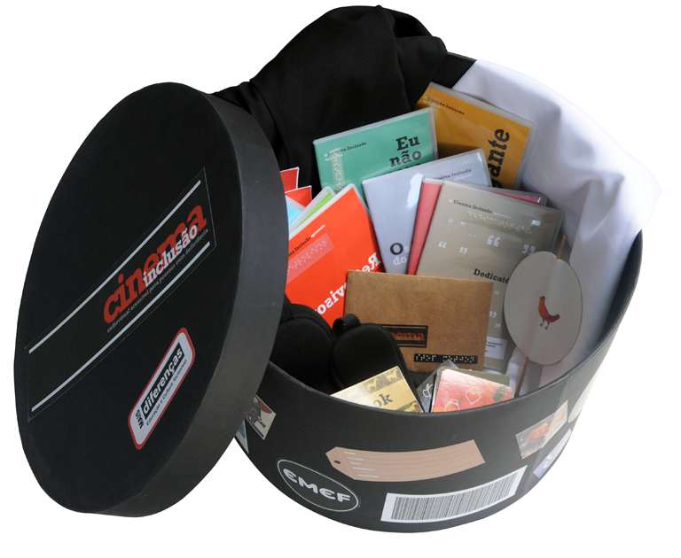
Cinema Inclusão

Slide 29
Nada aprendemos com aquele que nos diz: faça como eu. Nossos únicos mestres são aqueles que nos dizem: “faça comigo” e que, em vez de nos propor gestosa serem reproduzidos, sabem emitir signos a serem desenvolvidos no heterogêneo.
Gilles Deleuze

Slide 30
Carla Mauch
+ 55 11 3881 4610
carla@md.org.br
www.md.org.br

